Slide 1
Использование современных здоровьесберегающих технологий на занятиях
Васильева Н.В.

Slide 2
Целью здоровьесберегающих технологий является обеспечение ребенку возможности сохранения здоровья, формирование у него необходимых знаний, умений, навыков по здоровому образу жизни.
Здоровьесберегающие педагогические технологии включают все аспекты воздействия педагога на здоровье ребенка на разных уровнях — информационном, психологическом, биоэнергетическом.

Slide 3
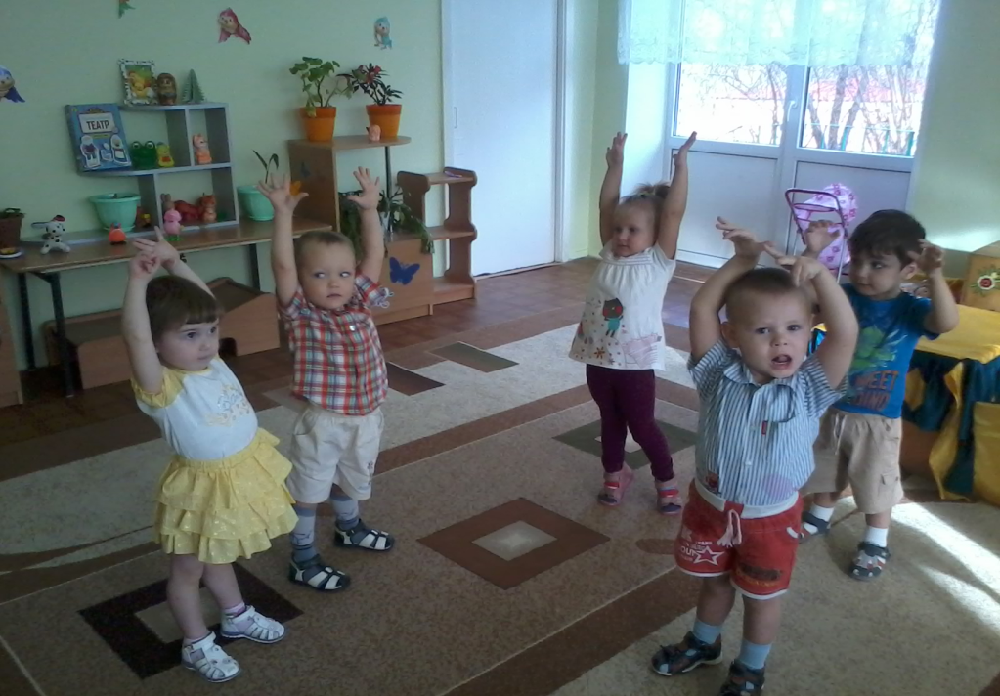
Динамические паузы
(физкультминутки)
Во время занятий, 2-5 мин., по мере утомляемости детей во всех возрастных группах.
Рекомендуется для всех детей в качестве профилактики утомления. Могут включать в себя элементы гимнастики для глаз, дыхательной гимнастики и других в зависимости от вида занятия.

Slide 4
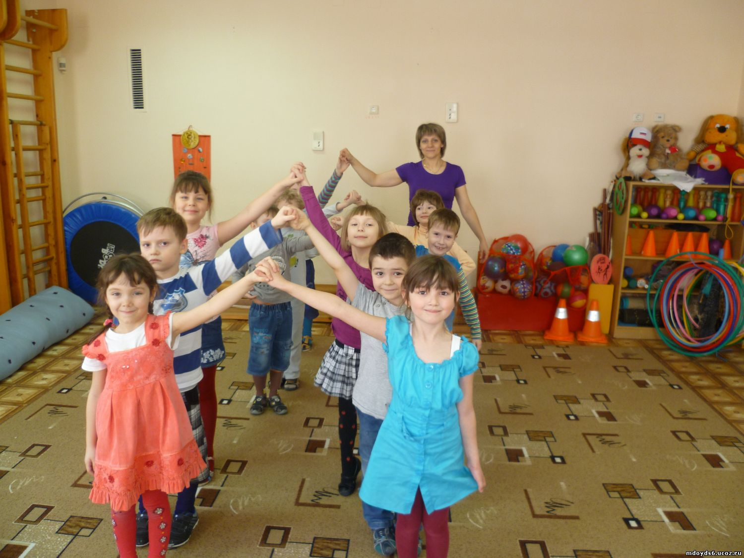
Подвижные и спортивные игры
Как часть физкультурного занятия, на прогулке, в групповой комнате - малой и со средней степенью подвижности.
Ежедневно для всех возрастных групп.
Игры подбираются в соответствии с возрастом ребенка, местом и временем ее проведения. В ДОУ используем лишь элементы спортивных игр.

Slide 5
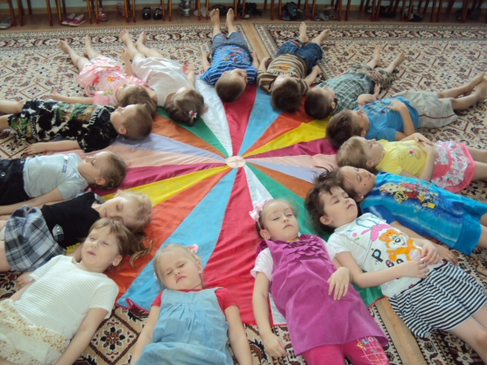
Релаксация
В любом подходящем помещении. В зависимости от состояния детей и целей, педагог определяет интенсивность технологии.
Для всех возрастных групп.
Можно использовать спокойную классическую музыку (Чайковский, Рахманинов), звуки природы.

Slide 6
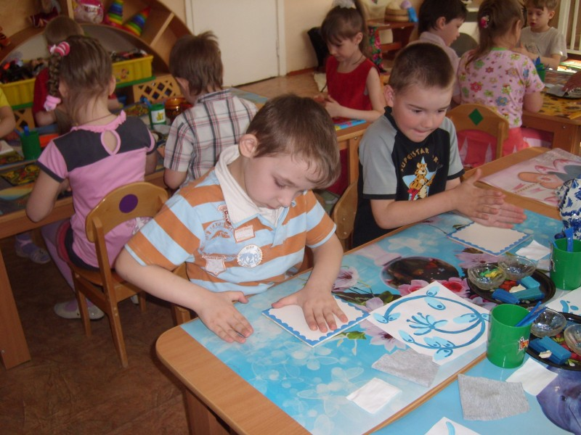
Технологии эстетической направленности
Реализуются на занятиях художественно-эстетического цикла, при посещении музеев, театров, выставок и пр., оформлении помещений к праздникам и др.
Для всех возрастных групп .
Осуществляется на занятиях по программе ДОУ, а также по специально запланированному графику мероприятий. Особое значение имеет работа с семьей, привитие детям эстетического вкуса .

Slide 7
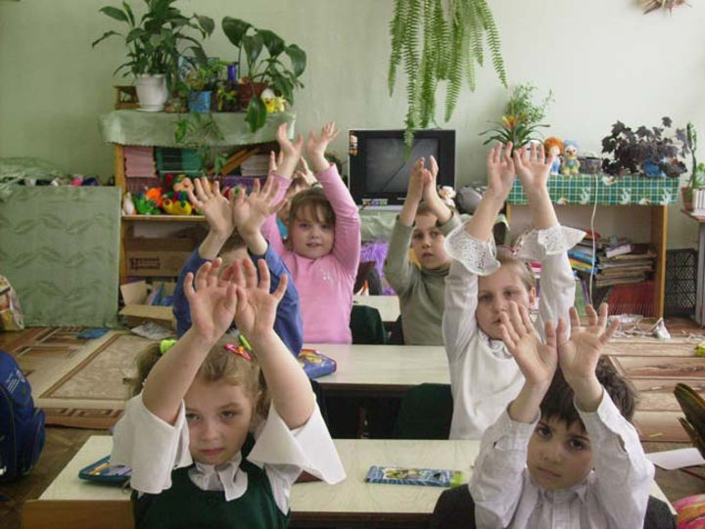
Гимнастика пальчиковая
Проводится в любой удобный отрезок времени (в любое удобное время) .
С младшего возраста индивидуально либо с подгруппой ежедневно. Рекомендуется всем детям, особенно с речевыми проблемами.

Slide 8
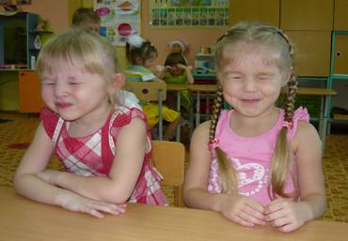
Гимнастика для глаз.
Ежедневно по 3-5 мин. в любое свободное время; в зависимости от интенсивности зрительной нагрузки с младшего возраста.
Рекомендуется использовать наглядный материал, показ педагога .

Slide 9
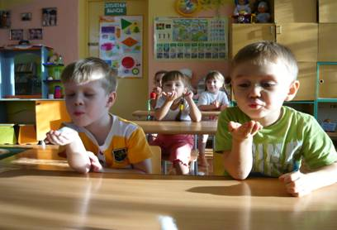
Гимнастика дыхательная
В различных формах физкультурно-оздоровительной работы с младшего возраста.
Обеспечить проветривание помещения, педагогу дать детям инструкции об обязательной гигиене полости носа перед проведением процедуры.

Slide 10
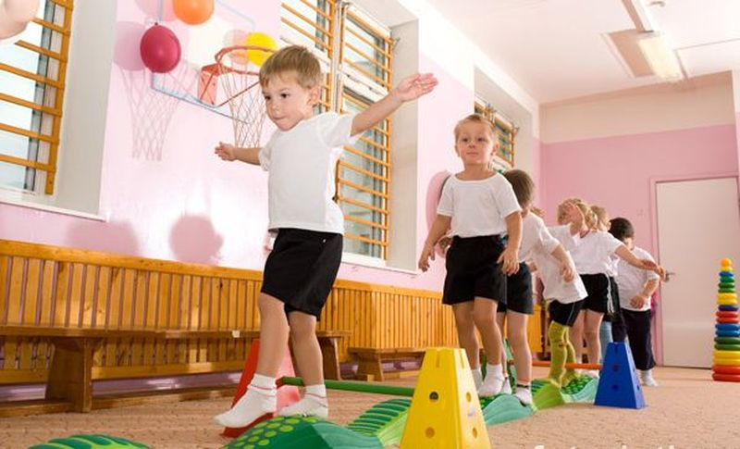
Физкультурное занятие
2 раза в неделю в спортивном зале, 1 раз – на улице. Все возрастные группы. Ранний возраст - в групповой комнате или физ.зале - 10 мин. Младший возраст- 15-20 мин., средний возраст - 20-25 мин., старший возраст - 25-30 мин.
Занятия проводятся в соответствии с программой, по которой работает ДОУ. Перед занятием необходимо хорошо проветрить помещение .

Slide 11
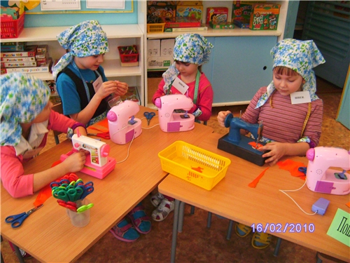
Коммуникативные игр
1-2 раза в неделю по 30 мин. со старшего возраста
Занятия строятся по определенной схеме и состоят из нескольких частей. В них входят беседы, этюды и игры разной степени подвижности, занятия рисованием, лепкой и др.

Slide 12
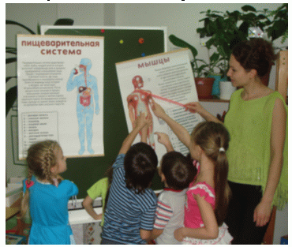
Занятия из серии «Здоровье»
1 раз в неделю по 30 мин. со старшего возраста .
Могут быть включены в сетку занятий в качестве познавательного развития .

Slide 13
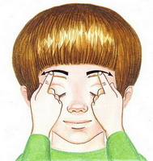
Самомассаж
В зависимости от поставленных педагогом целей, сеансами либо в различных формах физкультурно-оздоровительной работы с младшего возраста.
Необходимо объяснить ребенку серьезность процедуры и дать детям элементарные знания о том, как не нанести вред своему организму .

Slide 14
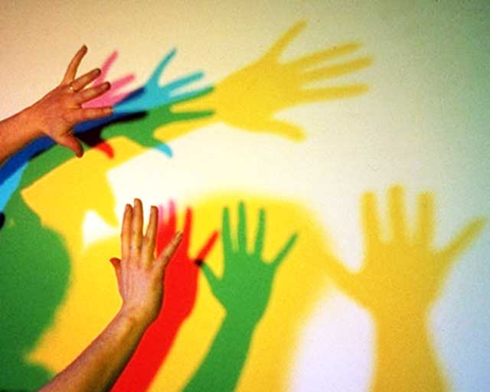
Технологии воздействия цветом
Как специальное занятие 2-4 раза в месяц в зависимости от поставленных задач со среднего возраста.
Необходимо уделять особое внимание цветовой гамме интерьеров ДОУ. Правильно подобранные цвета снимают напряжение и повышают эмоциональный настрой ребенка .

Slide 15
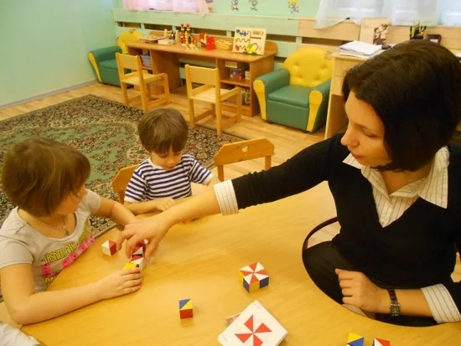
Технологии коррекции поведения
Сеансами по 10-12 занятий по 25-30 мин. со старшего возраста
Проводятся по специальным методикам в малых группах по 6-8 человек. Группы составляются не по одному признаку - дети с разными проблемами занимаются в одной группе. Занятия проводятся в игровой форме, имеют диагностический инструментарий и протоколы занятий

Slide 16
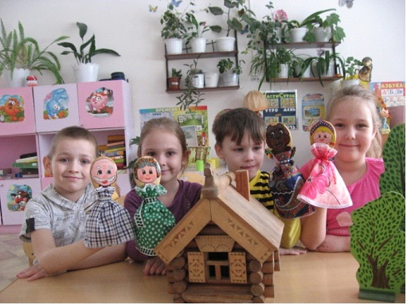
Сказкотерапия
2-4 занятия в месяц по 30 мин. со старшего возраст.
Занятия используют для психологической терапевтической и развивающей работы. Сказку может рассказывать взрослый, либо это может быть групповое рассказывание, где рассказчиком является не один человек, группа детей, а остальные дети повторяют за рассказчиками необходимые движения.

Slide 17
Десять золотых правил здоровьесбережения:
-Соблюдайте режим дня!
-Обращайте больше внимания на питание!
-Больше двигайтесь!
-Спите в прохладной комнате!
-Не гасите в себе гнев, дайте вырваться ему наружу!

Slide 18
-Постоянно занимайтесь интеллектуальной деятельностью!
-Гоните прочь уныние и хандру!
-Адекватно реагируйте на все проявления своего организма!
-Старайтесь получать как можно больше положительных эмоций!
-Желайте себе и окружающим только добра!

